Slide 1
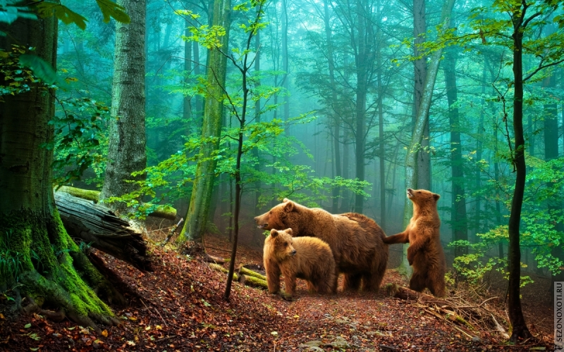
Дидактическое пособие по формированию лексико-грамматических категорий
«Дикие животные»
Подготовила:
учитель-логопед Е.М.Татаркина

Slide 2
Аннотация
Дидактическое пособие «Дикие животные» представлено в виде презентации Microsoft PowerPoint. Пособие применяется в детском саду на логопедическом занятии для детей с общим недоразвитием речи IIIуровня 5-6 лет. У детей формируется умение применять свои знания в различных ситуациях. Яркость представленного материала, движущие элементы привлекают внимание детей и мотивирует к дальнейшим логопедическим занятиям.
Цель. Формирование лексико-грамматических категорий у дошкольников с общим недоразвитием IIIуровня.

Slide 3
ЗАДАЧИ
Активизировать в речи детей названия диких животных и их детенышей, их жилищ.
2. Развивать слуховое внимание.
3. Формировать грамматические категории (творительный падеж множ.число; родительный падеж, ед. и множ. Числ.)

Slide 4
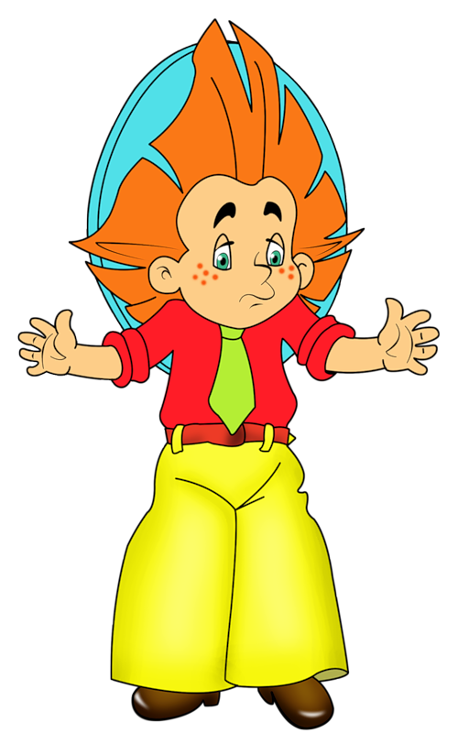
Поможем Незнайке отгадать загадки!

Slide 5
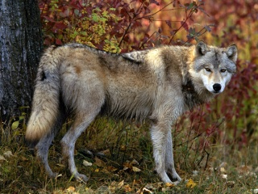
Загадки
Кто зимой холодной ходит злой, голодный?

Slide 6
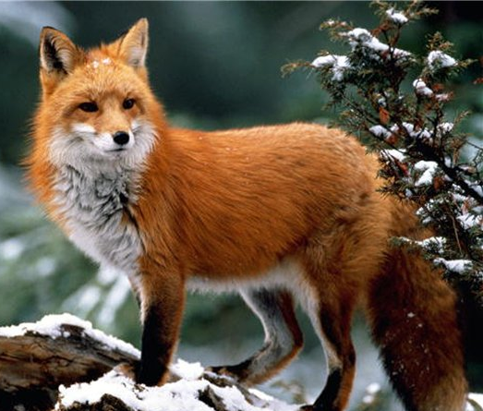
Загадки
Хвост пушистый, мех ворсистый.

Slide 7
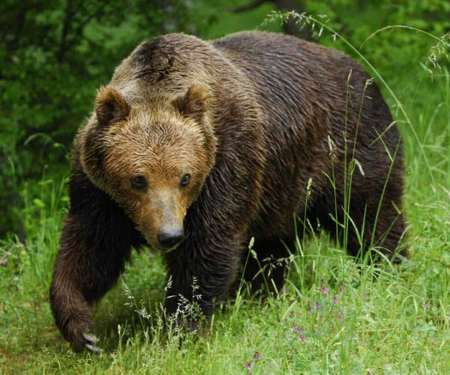
Загадки
Отойди-ка от берлоги. Уноси скорее ноги, А не то начну реветь. Я не ежик, а …

Slide 8
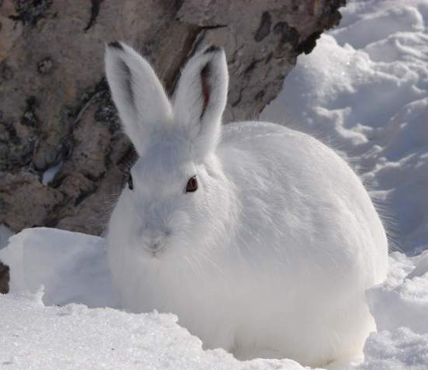
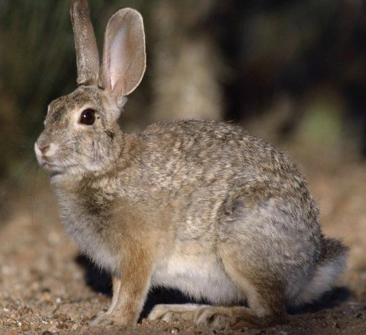
Загадки
Зимой белый, летом серый.

Slide 9
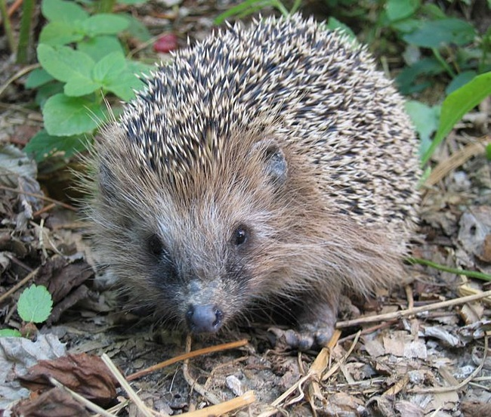
Загадки
Лесом катится клубок, У него колючий бок.

Slide 10
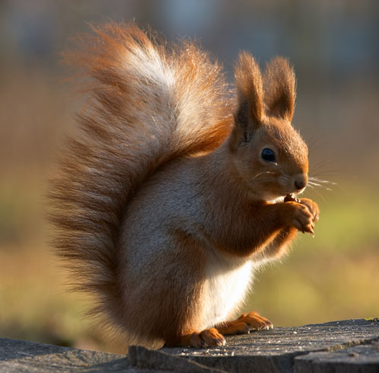
Загадки
По веткам скачет, да не птица. Рыжая, да не лисица.

Slide 11
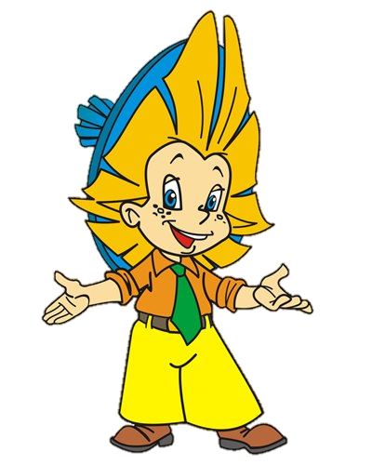
МОЛОДЦЫ!!!
Узнай!
Кто где живет?

Slide 12
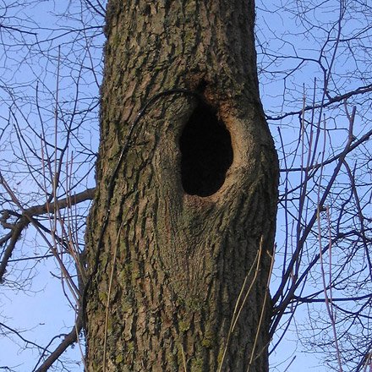
Кто где живет?

Slide 13
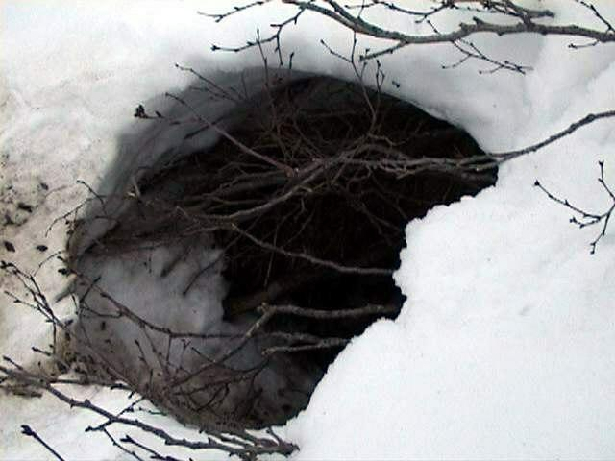
Кто где живет?

Slide 14
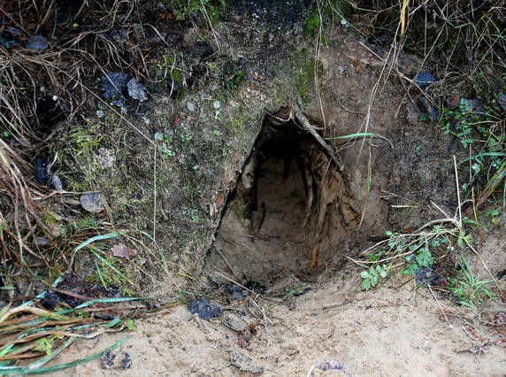
Кто где живет?

Slide 15
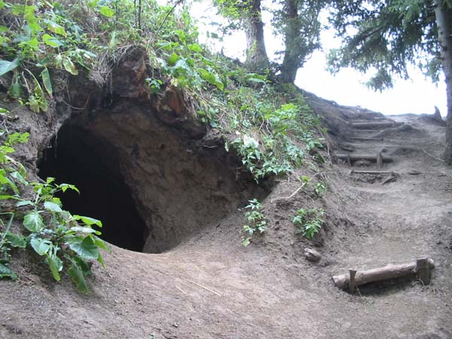
Кто где живет?

Slide 16
МОЛОДЦЫ!!!
Отправляемся на прогулку!

Slide 17
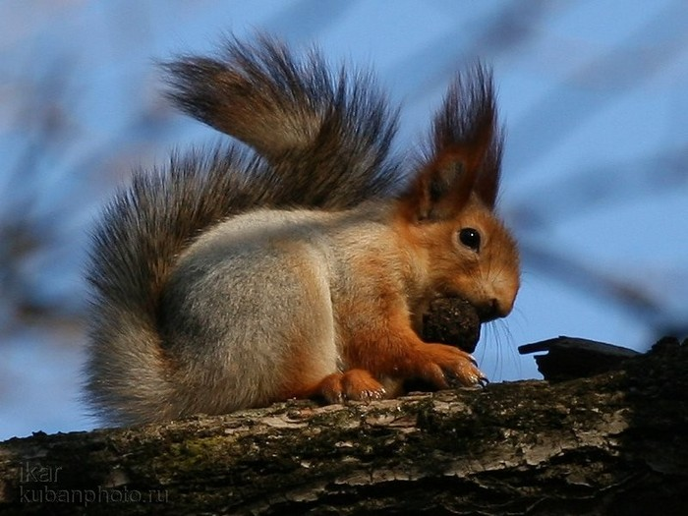
На прогулке
Белка (с кем?) с бельчатами.

Slide 18
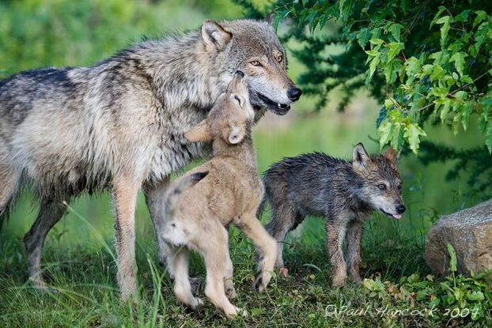
На прогулке
Лисица (с кем?) с лисятами.
Волчица (с кем?) с волчатами.

Slide 19
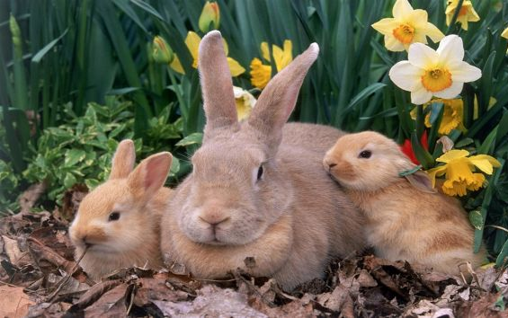
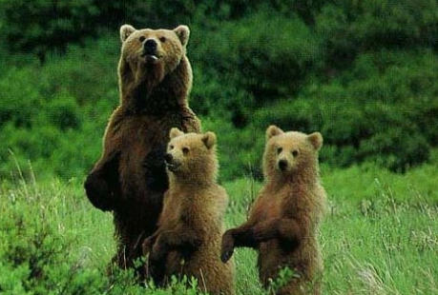
На прогулке
Ежиха (с кем?) с ежатами.
Зайчиха (с кем?) с зайчатами.
Медведица (с кем?) с медвежатами.

Slide 20
МОЛОДЦЫ!!!

Slide 21
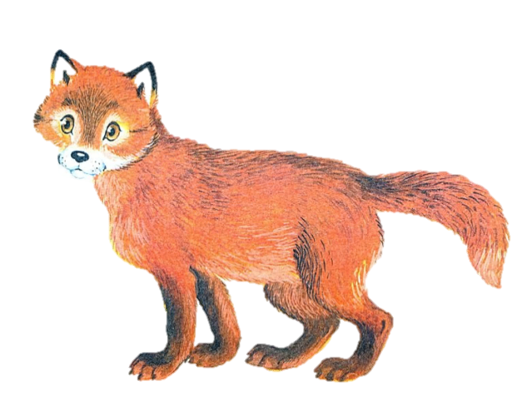
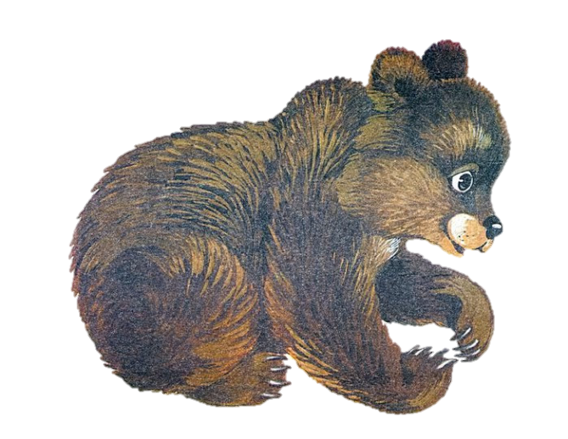
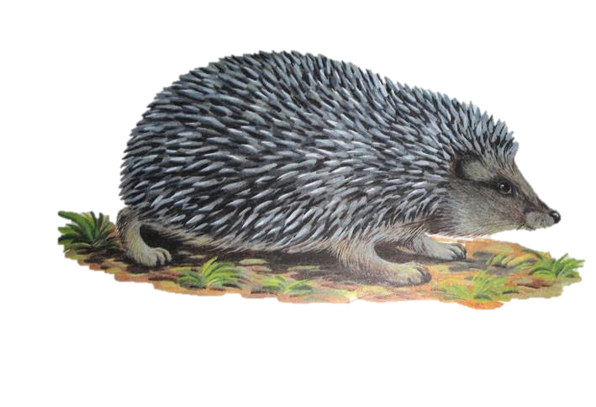
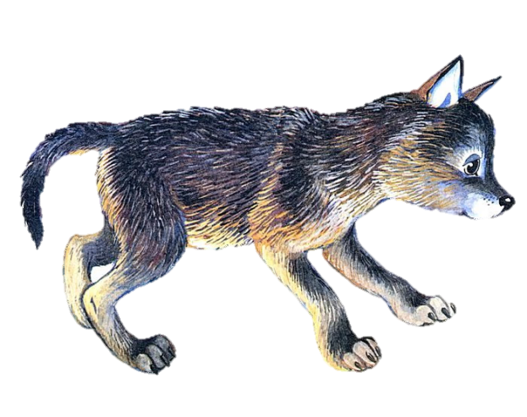
Потерялись детеныши!

Slide 22
Поможем найти детеныша
Лисенок убежал (от кого?) от лисицы.
Лисица нашла (кого?) лисенка.

Slide 23
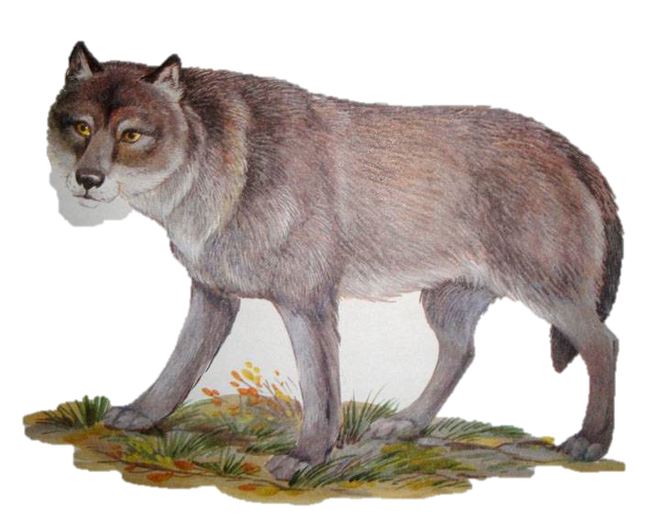
Поможем найти детеныша
Волчонок убежал (от кого?) от волчицы.
Волчица нашла (кого?) волчонка.

Slide 24
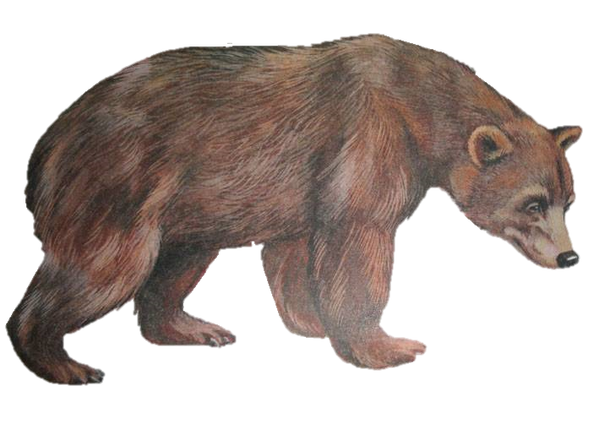
Поможем найти детеныша
Медвежонок убежал (от кого?) от медведицы.
Медведица нашла (от кого?) от медвежонка.

Slide 25
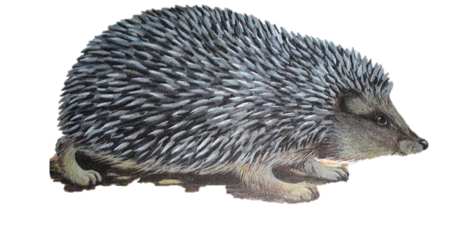
Поможем найти детеныша
Ежонок убежал от (кого?) ежихи.
Ежиха нашла (кого?) ежонка.

Slide 26
МОЛОДЦЫ!!!

Slide 27
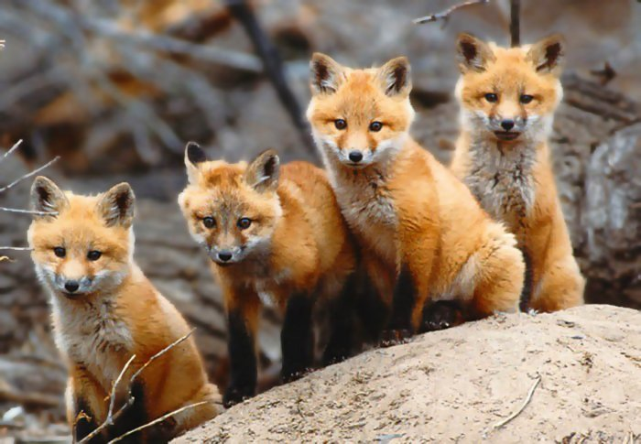
До встречи!!!

